Slide 1
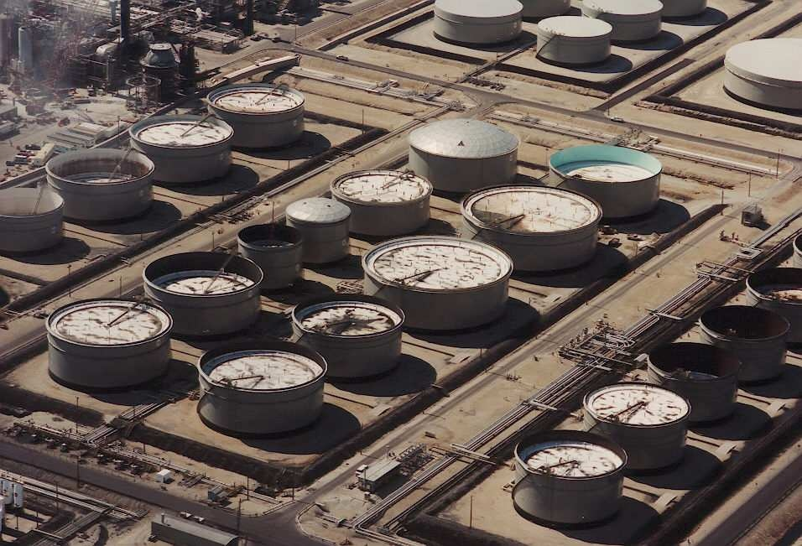

Slide 2
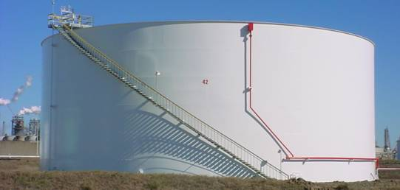
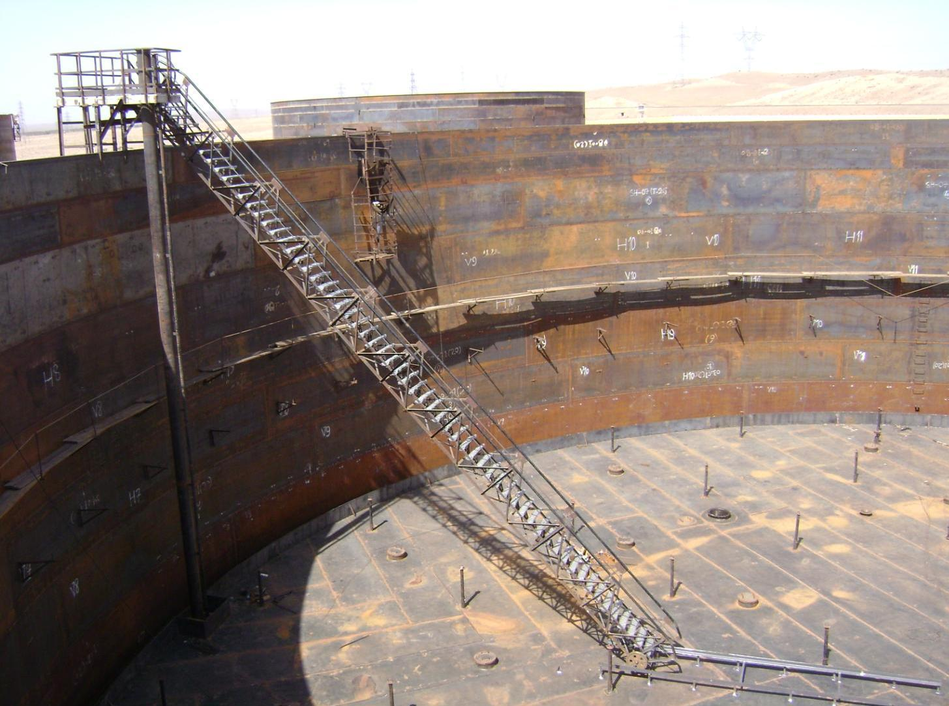

Slide 3
فصل اول :

Slide 4
تاريخچه مخازن نفت

Slide 5
سقفهاي شناور
به دليل اينکه در مخازن با سقف ثابت، مايع درون مخزن تحت پروسه تبخير انجام مي گيرد اين امر موجب گشت تا تحقيقاتي بر روي مخازن با سقف متحرک انجام گيرد . پيشرفت اين تکنولوژي بعد از جنگ جهاني اول توسط کمپاني (CB&I) شروع شده که درآن که در زمان مديران معروف و ارشد صنعت نفت، تمامي تستهاي سقف شناور را انجام دادند . استفاده از سقف شناور باعث مي شود که بخارهاي حاصل از تبخير که بر اثر شرايط محيطي و شرايط پر بودن مخزن ايجاد مي شود را به شدت کاهش يابد .

Slide 6
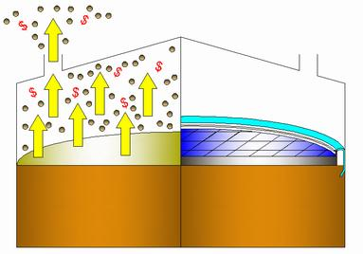

Slide 7
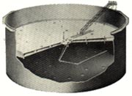
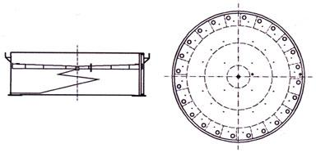
سقف شناور خارجي
. double – deck type

Slide 8
سقف شناور خارجي
سقفهاي double – deck داراي دو لايه فلزي ( فولادي ) به ضخامت ورق5 mm مي باشد که توسط يک شبکه مدور دايره اي اين دو صفحه از جسم جدا شده اند . در اين طرح بزرگ با وجود شيب 1/64 امکان تخليه آب و سيستم لوله بهتر فراهم مي شود . همچنين سطح داخلي سقف بسيار نزديک و شناور بر روي محصول داخل مخزن مي باشد که اين امر ايجاد بخار ثابت ناشي از تبخير محصول را کم کرده و در نتيجه ميزان خوردگي کمتر خواهد شد . همچنين فضاي خالي بين دو صفحه فولادي در سقف به عنوان يک عايق در مقابل گرماي خورشيد عمل کرده و از تبخير شدن محصول داخل مخزن جلوگيري مي کند .
استحکام بالاي اين سقف موجب استواري در مقابل خستگي ترک ناشي از وزش باد مي شود . اين نوع سقف براي مخازن با قطر 10 m و همچنين براي مخازن با سقف m 65 به بالا استفاده مي شود .

Slide 9
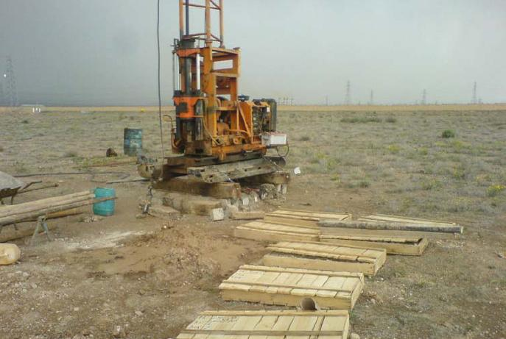
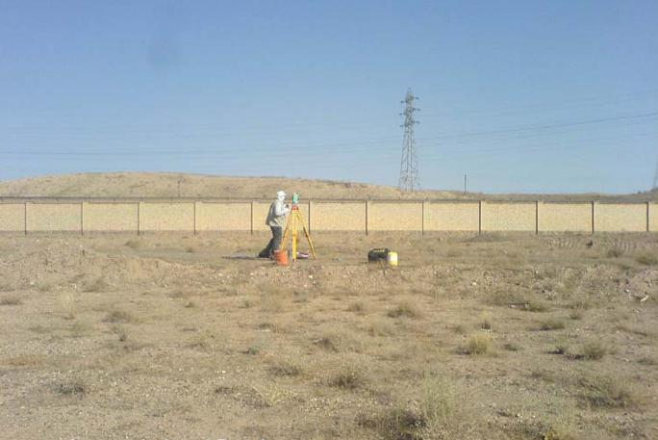
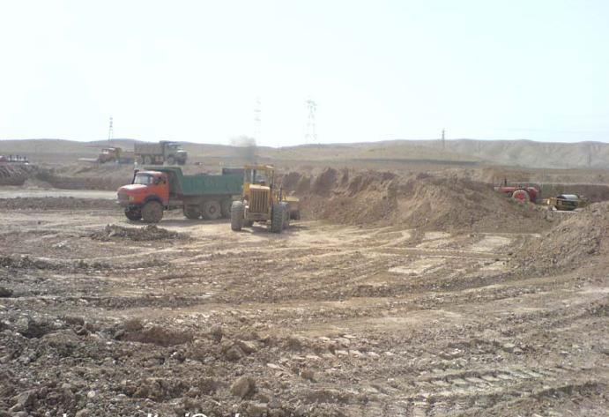
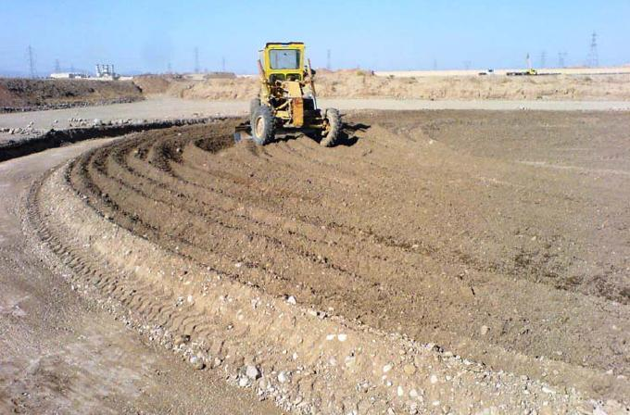

Slide 10
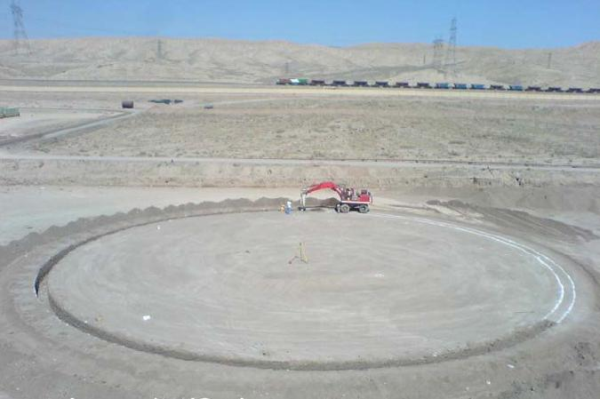
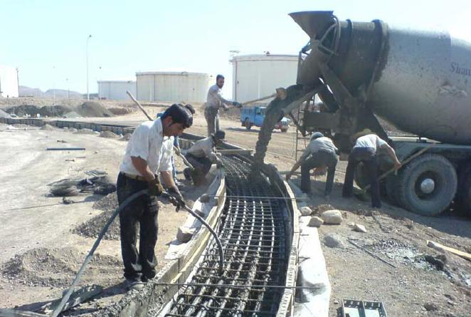
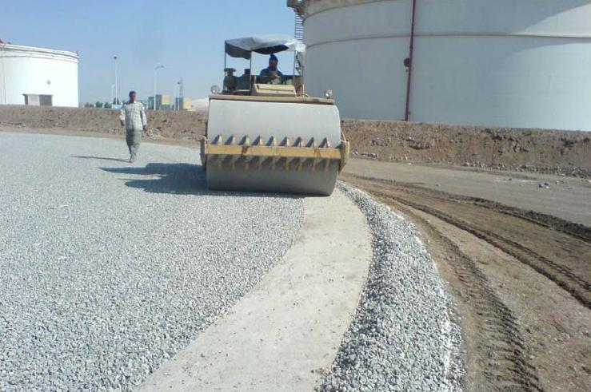
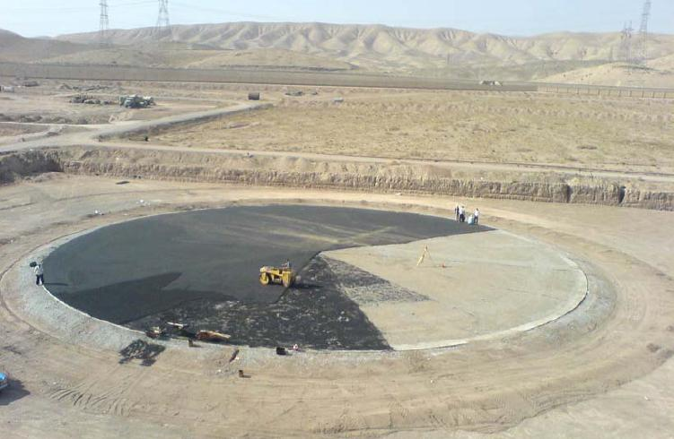

Slide 11
فصل دوم :
دستورالعمل نصب مخازن ذخيره سقف شناور

Slide 12
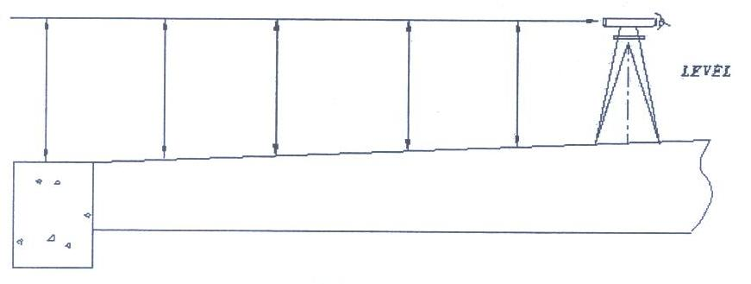
بازرسي ابعادي فونداسيون
شکل، ارتفاع، شيب و تراز بودن فونداسيون بايد به دقت بررسي شود .
اندازه گيري شيب و تراز فونداسيون

Slide 13
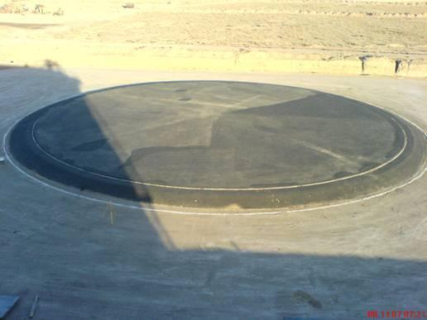

Slide 14
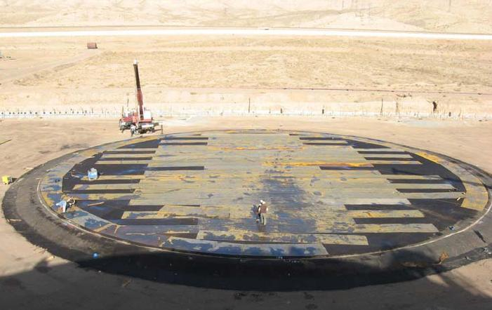
ورقهاي کف
چيدمان ورقهاي انولار و کف

Slide 15
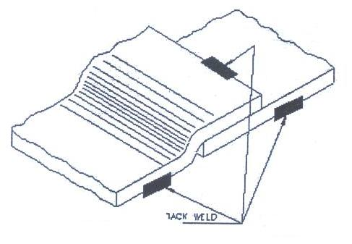
ورقهاي کف
جوشکاري صحيح ورقهاي انولار و کف
ورقها بايد توسط چکش کاملا بر روی هم قرار گيرند

Slide 16
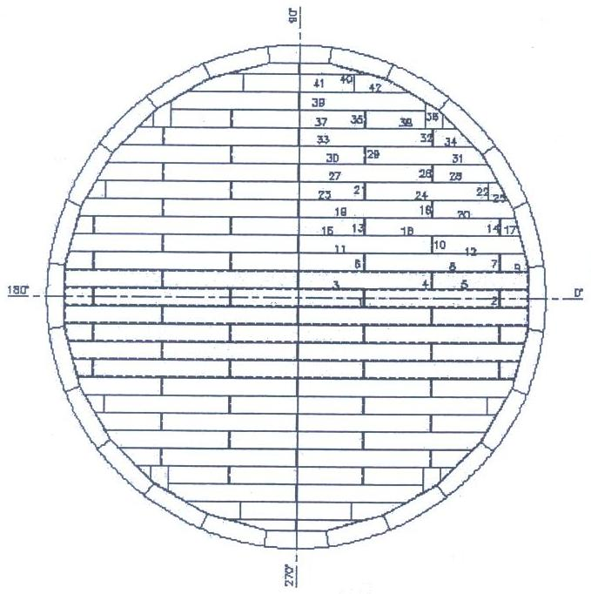
چيدمان و ترتيب جوشکاری ورقهاي کف

Slide 17
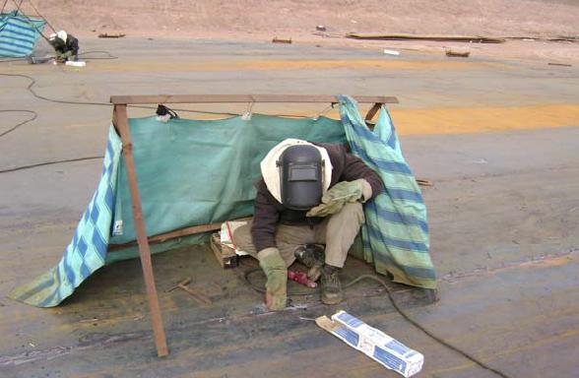

Slide 18
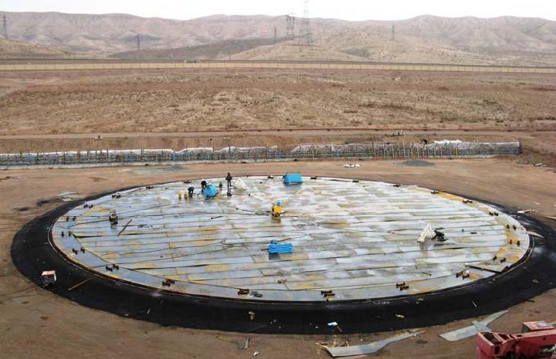

Slide 19
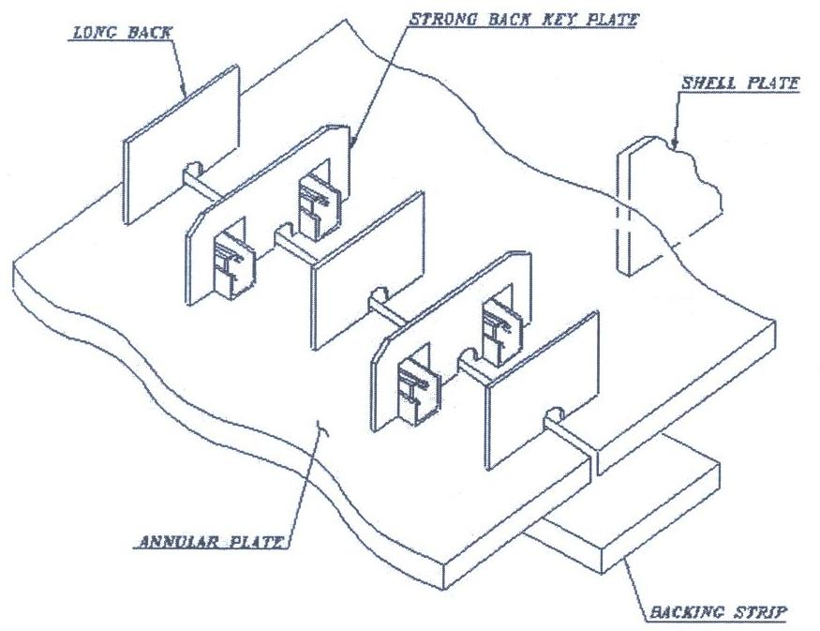
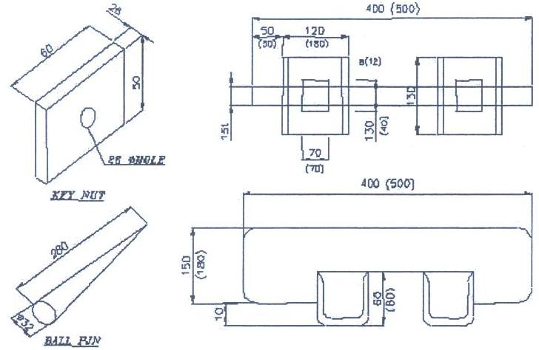
ورقهاي انولار

Slide 20
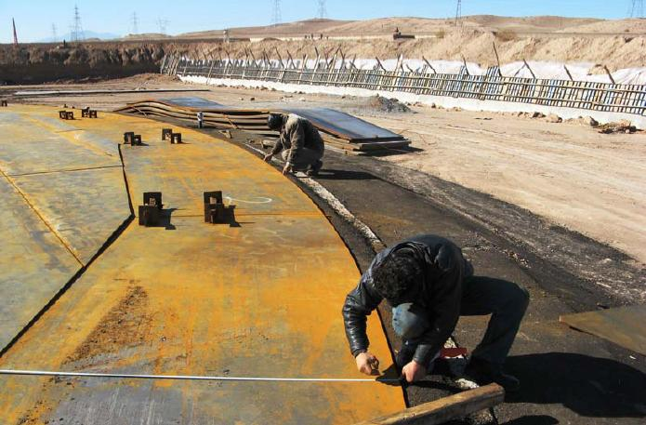

Slide 21
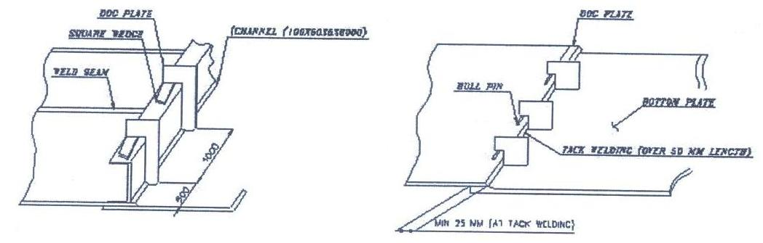
ورقهاي کف

Slide 22
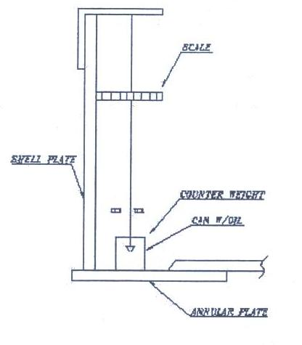
ورقهای شل ( کورسهاي اول، دوم و سوم )
پيش از مونتاژ ورقهاي کورس اول

Slide 23
ورقهای شل ( کورسهاي اول، دوم و سوم )
مونتاژ ورقهاي کورس اول، دوم و سوم

Slide 24
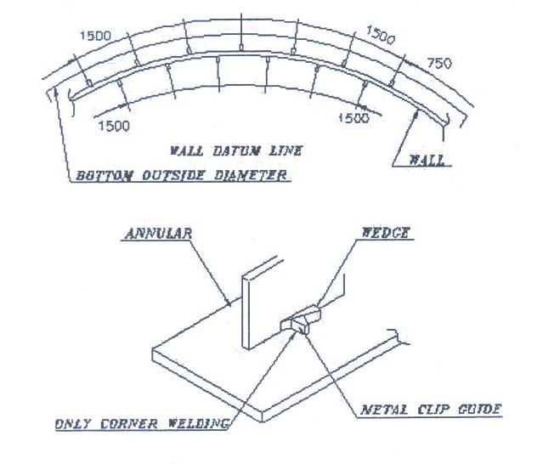

Slide 25
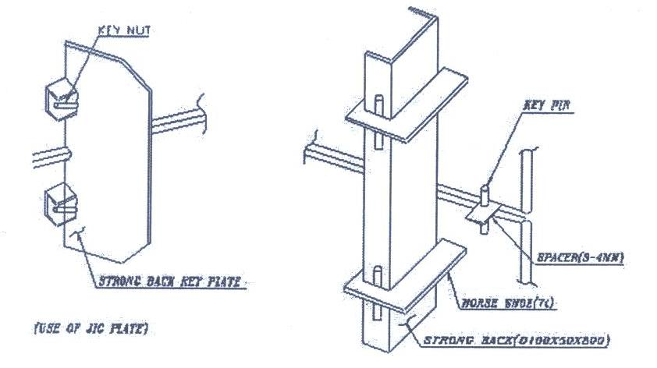
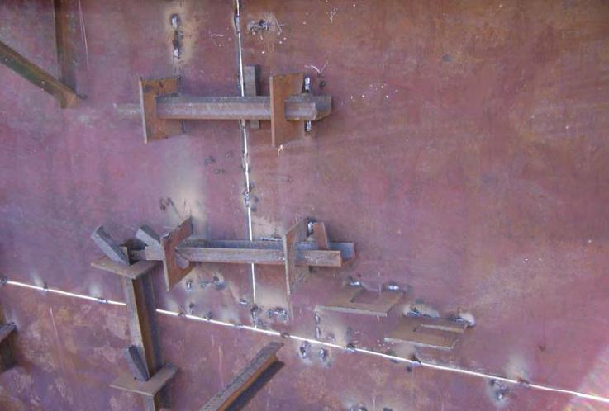

Slide 26
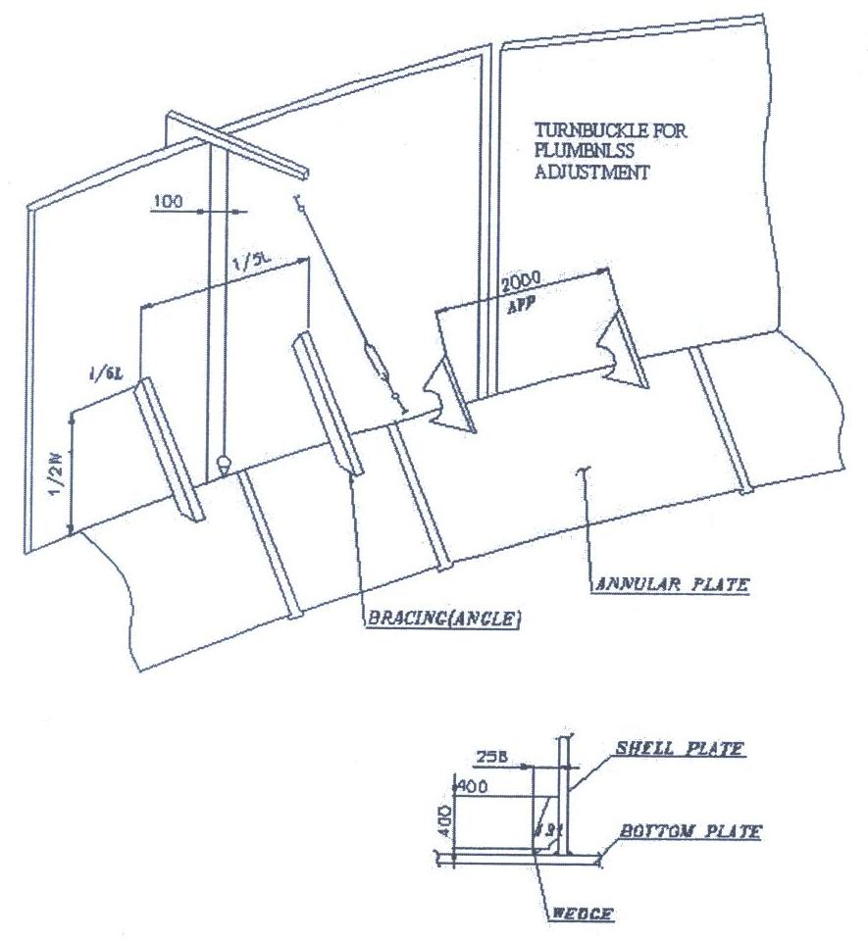
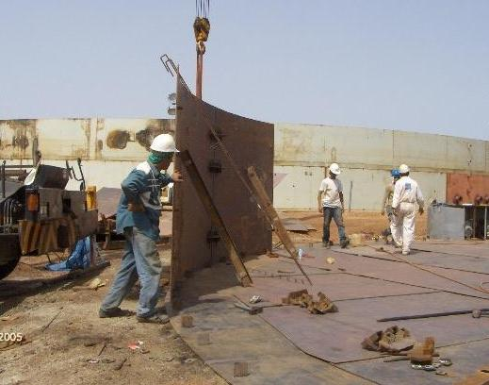

Slide 27
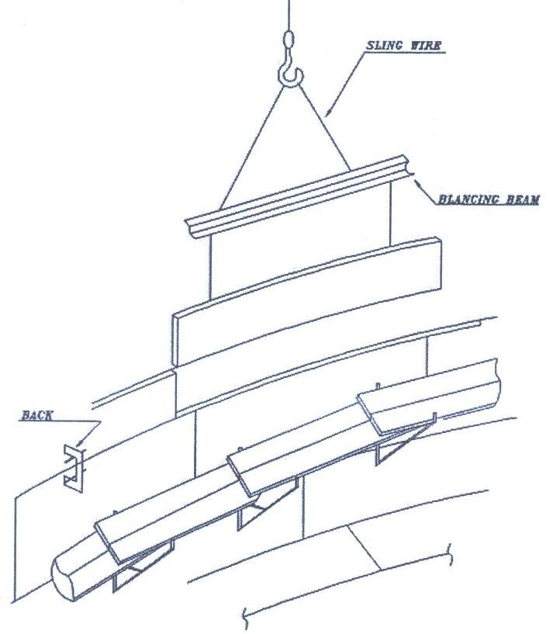
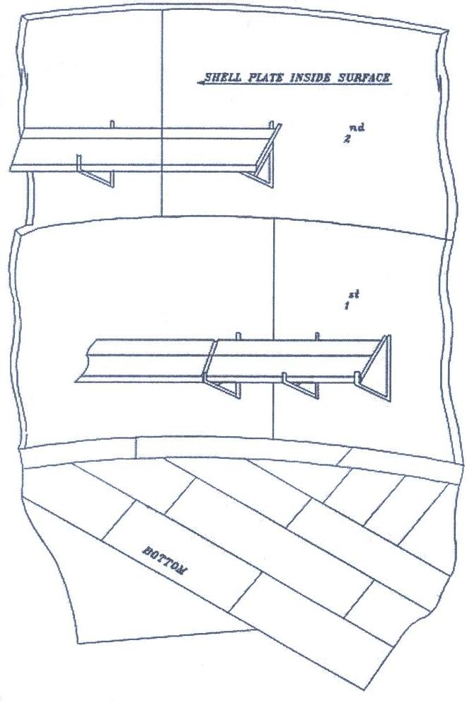

Slide 28
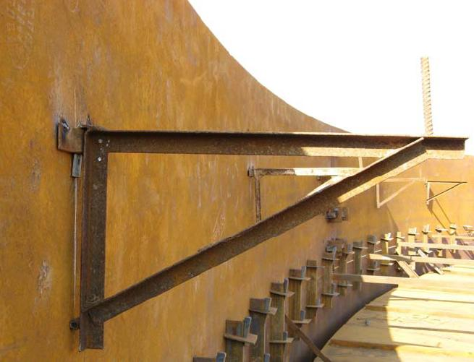

Slide 29
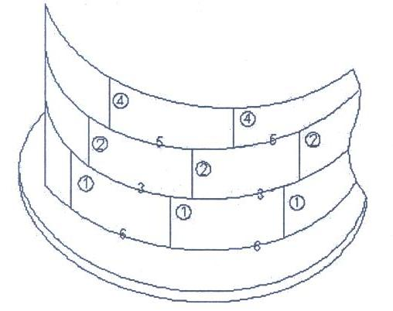
ورقهای شل ( کورسهاي اول، دوم و سوم )
جوشکاري صحيح ورقهاي شل

Slide 30
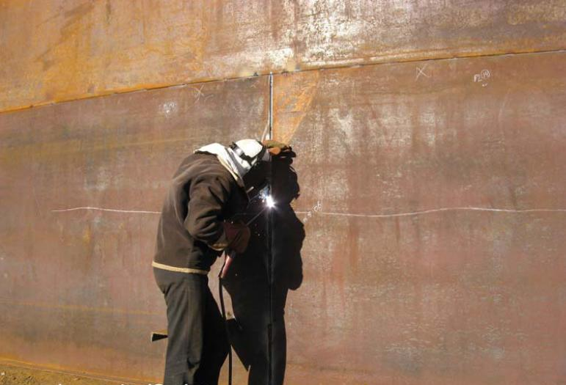
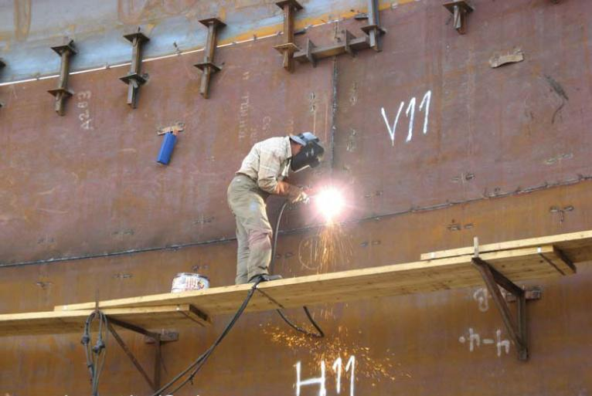
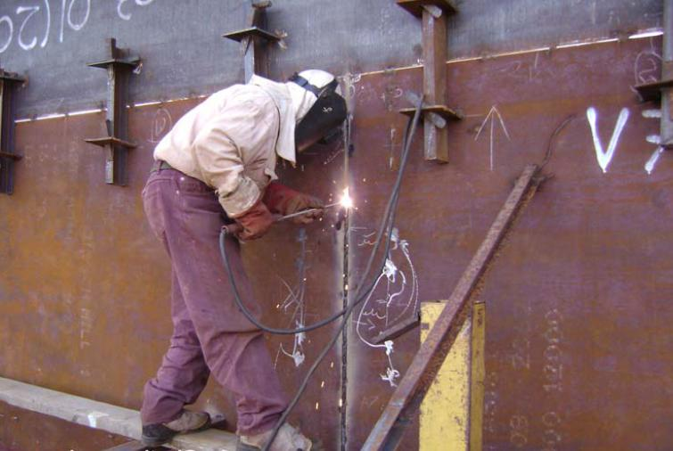

Slide 31
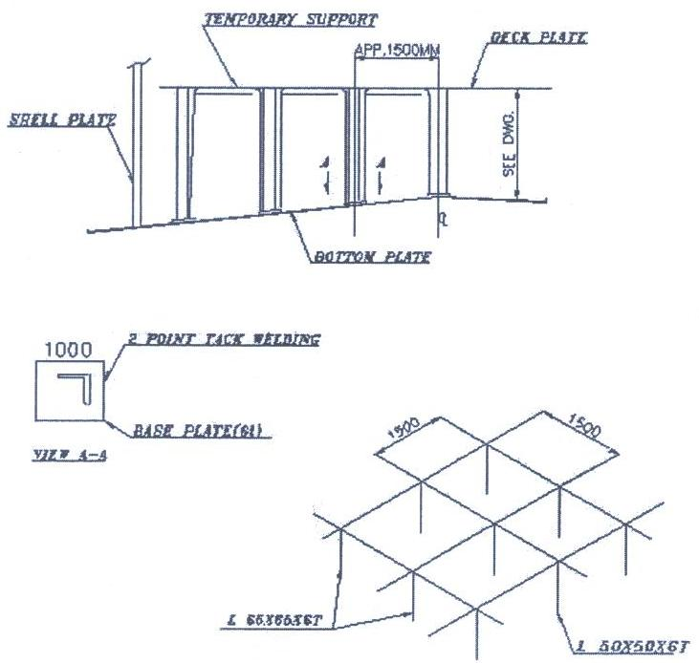
مونتاژ سقف شناوري
نصب پايه هاي موقت

Slide 32
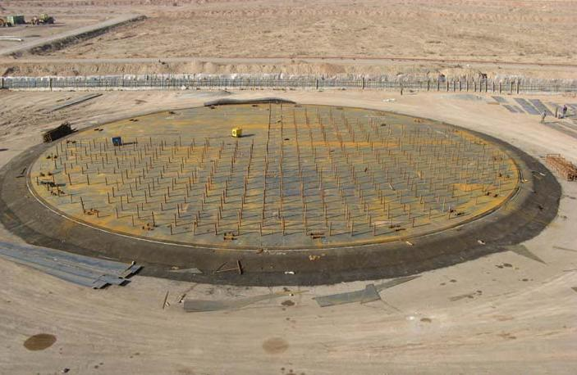

Slide 33
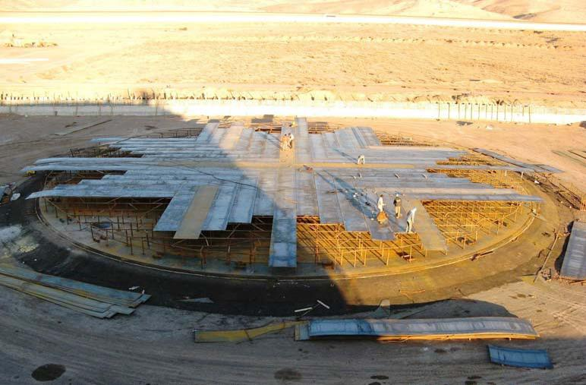
مونتاژ سقف شناوري
چيدمان ورقهاي عرشه پاييني سقف
جوشکاري عرشه پاييني سقف

Slide 34
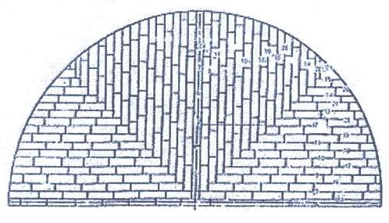
مونتاژ سقف شناوري

Slide 35
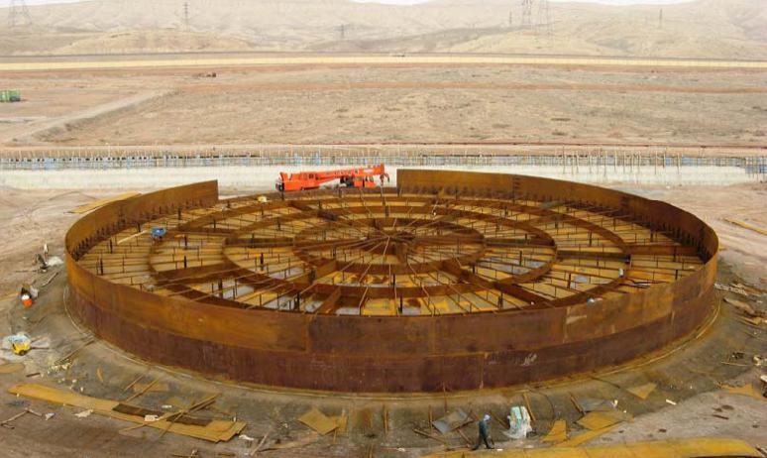
مونتاژ سقف شناوري
سوار کردن حلقه ها (rim plates) ، ديواره ها (bulk heads) و تراسها (truss)

Slide 36
مونتاژ سقف شناوري
نصب پايه هاي دائمي (pipe supports)
برداشتن پايه هاي موقت
نصب متعلقات

Slide 37
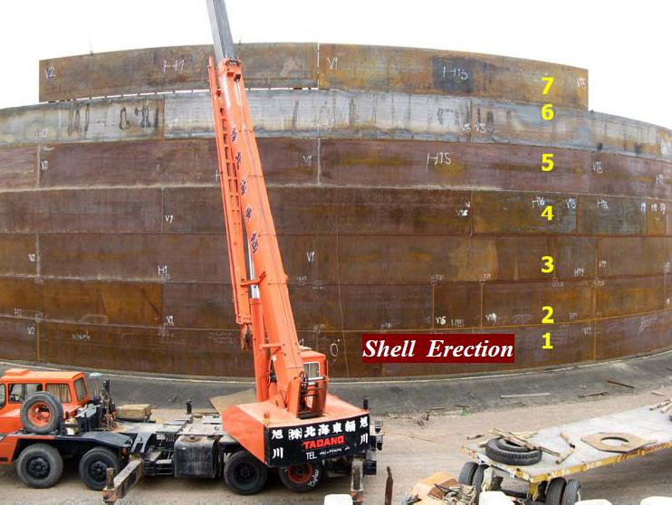
کورسهاي چهارم به بالا
ورقهاي شل از کورس چهارم به بعد مرحله به مرحله مونتاژ و جوشکاري مي شوند .

Slide 38
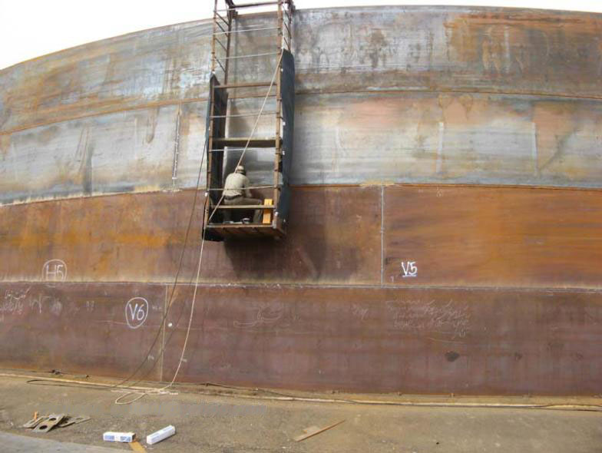

Slide 39
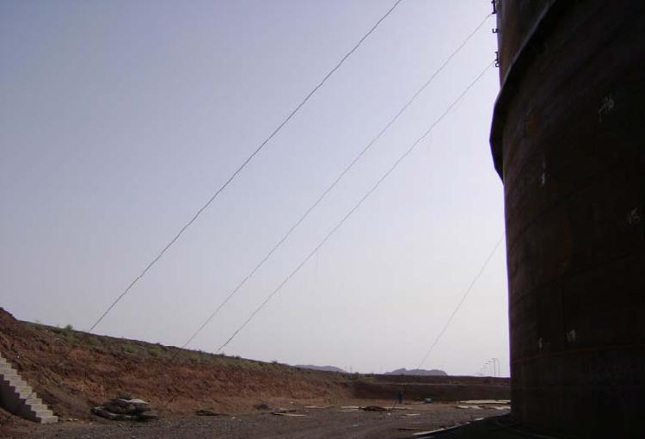
کورسهاي چهارم به بالا
مهار بند Shell

Slide 40
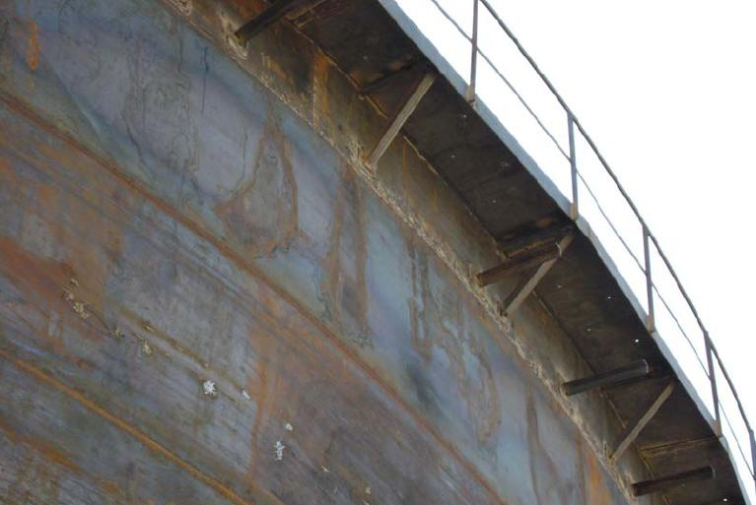
تاپ انگل و بادبند

Slide 41
بازرسي و تست ها
(roof drain system)سيستم زه کشي سقف
(sealing system)سيستم آب بندي
تميزکاري

Slide 42
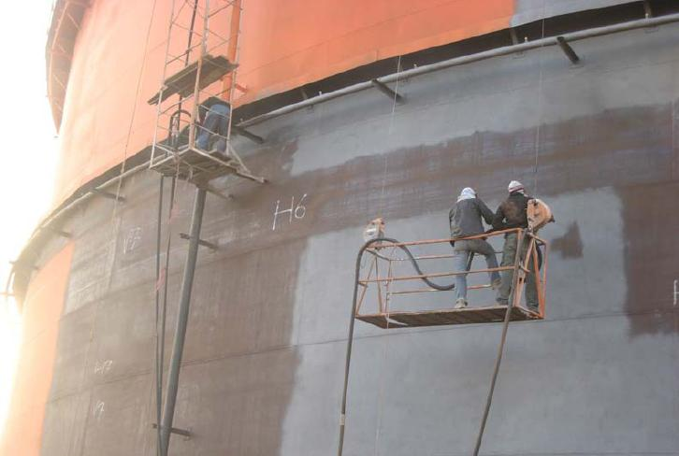
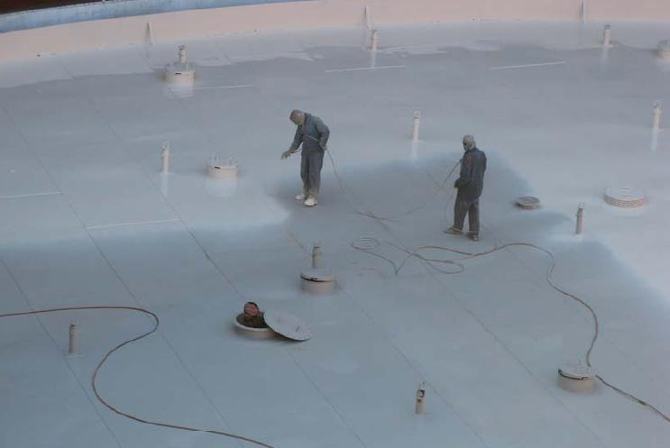
رنگ کاري

Slide 43
فصل سوم :
دستورالعمل تست و بازرسي مخازن ذخيره سقف شناور

Slide 44
بازرسي و تست
تاييد فونداسيون مخزن
بازرسي چشمي
كنترل ابعادي

Slide 45
بازرسي و تست
مواد
علامتگذاري جهت نصب
كنترلMICR

Slide 46
بازرسي و تست
كنترل ورقهاي كف و انولار
آماده سازي
چيدمان
در حين جوشكاري
در پايان جوشكاري
نشانه گذاري روي ورقهاي كف

Slide 47
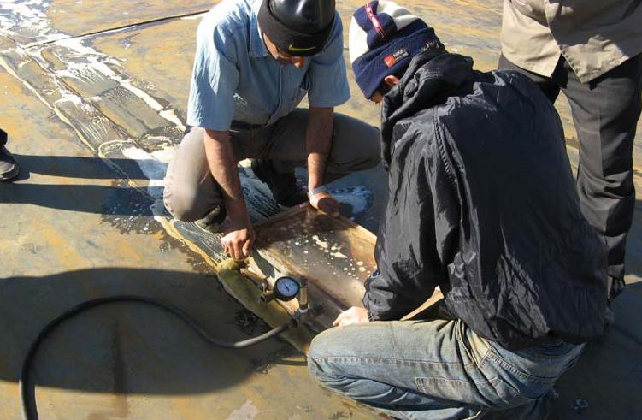
بازرسي و تست
وکیوم تست

Slide 48
بازرسي و تست
ورقهاي جداره، نبشي بالاي مخزن و بادبند :
آماده سازي
سر هم بندي
جوشكاري
پايان عمليات جوشكاري

Slide 49

بازرسي و تست
هم سطح بودن ورقها در محل اتصالات عمودي (Peaking)

Slide 50

بازرسي و تست
هم سطح بودن ورقها در محل اتصالات افقي (Banding)

Slide 51
بازرسي و تست
سقف شناور ( سقف زيري و بالايي، سازه شناور )
آماده سازي
چيدمان و مونتاژ
جوشكاري و تكميل كردن

Slide 52
بازرسي و تست
عمليات تست گازوييل

Slide 53
بازرسي و تست
نازلها و منهول ها :
آماده سازي
نصب
جوشكاري و تكميل كردن
سيستم زه كشي سقف

Slide 54
IPSدستورالعمل هيدرواستاتيک بر اساس استاندارد
هيدروتست
تست هيدرواستاتيک نبايد باعث اين شود که تنش هايي بيشتر از جدول زير بر روي قسمت هاي پاييني بدنه وارد کند .
محدوديت درصد مشخص شده از حداقل استحکام تسليم | مواد ساخت مخزن
90 100 | فولاد فريتي مواد غير آهني ضد زنگ آستنيتي

Slide 55
IPSدستورالعمل هيدرواستاتيک بر اساس استاندارد
دبي پر شدن آب نبايد بيشتر از جدول زير باشد .
ضخامت ورق هاي کف مخزن به ميليمتر | قسمت مخزن | نرخ پر شدن به ميليمتر بر ساعت
22 > | قسمت بالاي مخزن قسمت بالاي مخزن که تحت فشار باد قرار دارد | 300 450
22 ≤ | 3/1 بالايي 3/1 مياني 3/1 پاييني | 225 300 450

Slide 56
IPSدستورالعمل هيدرواستاتيک بر اساس استاندارد
تست هيدرواستاتيک بايد به صورت زير انجام گيرد :
مخزن هاي فولاد کربني : يک عامل ضد خورندگي يا بازدارنده اکسيژن بايد به آب اضافه شود
مخزن هاي فولادهاي آستنيتي و آلومينيومي : آب آشاميدني
اندازه هاي نشست بدنه مخزن بايد قبل و هنگام هيدروتست در ارتفاع هاي 2/1 و 4/3 وبه طور کامل مانند طراحي ارتفاع مايع، گرفته شود

Slide 57
IPSدستورالعمل هيدرواستاتيک بر اساس استاندارد
ارتفاع مخزن در انجام تست بايد با دقت1.5mm ± اندازه گيري شود . حداقل شماره محل هاي اندازه گيري بايد مانند جدول زير باشد :
قطر مخزن به متر | تعداد محل هاي اندازه گيري( که در دور بدنه مخزن قرار مي گيرند )
46 > | 16
< 46 تا 69 | 24
< 69 تا 99 | 32
< 99 | 48

Slide 58
IPSدستورالعمل هيدرواستاتيک بر اساس استاندارد
اندازه هاي داخلي کف بايد بعد از تست انجام شود . اين اندازه ها بايد هر 10 متر در داخل مخزن به صورت زير محاسبه شوند :
قطر مخزن به متر | تعداد مرکزهاي قطر ها
46 > | 4
< 46 تا 69 | 6
< 69 تا 99 | 8
< 99 | 10
هيدروتست بايد در روز شروع و خاتمه شود .

Slide 59
فصل چهارم :
تجهيزات جانبي مخازن سقف شناور

Slide 60


Slide 61

هاي روي سقف مخزنConnection
Deck Support

Slide 62

هاي روي سقف مخزنConnection
Bleeder Vent

Slide 63

هاي روي سقف مخزنConnection
Rim Vent

Slide 64

هاي روي سقف مخزنConnection
Deck Manhole

Slide 65

هاي روي سقف مخزنConnection
Pontoon Manhole

Slide 66

هاي روي سقف مخزنConnection
Roof Drain Cover & Sump

Slide 67

هاي روي سقف مخزنConnection
Emergency Root Drain

Slide 68

هاي روي سقف مخزنConnection
Foam dam plate

Slide 69




هاي روي سقف مخزنConnection
Seal
T.S (tube seal) :
F.S (foam seal) :
M.S (mechanical seal) :

Slide 70

هاي روي سقف مخزنConnection
Rim & compart

Slide 71

هاي روي سقف مخزنConnection
Shell Manhole

Slide 72

هاي روي سقف مخزنConnection
Clean Out Door

Slide 73

هاي روي سقف مخزنConnection
Foam dam

Slide 74

هاي روي سقف مخزنConnection
Water Spray & Cooling System

Slide 75



هاي روي سقف مخزنConnection
پلکانها و نردبانها :
spiral stairway
staircase
.
vertical ladder

Slide 76

هاي روي سقف مخزنConnection
Rolling Ladder & Runway

Slide 77

هاي روي سقف مخزنConnection
Dip & Guide pole

Slide 78

هاي روي سقف مخزنConnection
شکل پاييني نماي بالاي guide pole

Slide 79

هاي روي سقف مخزنConnection
Anti Rotation

Slide 80

هاي روي سقف مخزنConnection
Wind Girder
انواع باد بندها :
Top wind girder with handrail
باد بند بالايي با نرده دستگيره
Intermediate wind girder
باد بند مياني
Lower wind girder
باد بند پاييني

Slide 81

هاي روي سقف مخزنConnection
Top platform

Slide 82

هاي روي سقف مخزنConnection
Top angle

Slide 83


هاي ديگرConnection
Water Draw Off sump & Nozzle

Slide 84

هاي ديگرConnection
Sump Drain Pool

Slide 85

هاي ديگرConnection
Roof Drain Nozzle

Slide 86

هاي ديگرConnection
Elbow of roof drain

Slide 87

هاي ديگرConnection
inlet nozzle
Outlet nozzle

Slide 88

هاي ديگرConnection
Earth Boss

Slide 89

هاي ديگرConnection
Tank Anchorage

Slide 90

هاي ديگرConnection
Name Plate

Slide 91

تجهيزات حفاظت کاتدي
Reference Electrode (Anode)

Slide 92

هاي ديگرConnection
Rectifier

Slide 93

تجهيزات ابزاردقیق
Radar tank gauge (RTG)

Slide 94

تجهيزات ابزاردقیق
Temperature Gauge

Slide 95
تجهيزات ابزاردقیق
Level Switch
High Level Switch
High High Level Switch
Low Level Switch
Low Low Level Switch

Slide 96
پيشنهادات :
با توجه به مطالب ارائه شده دراين پايان نامه که در هر مرحله از ساخت مخازن ذخيره سقف شناور نقش استاندارد به طور چشمگيري ديده مي شود و لزوم رسيدن به خودکفائي و اعتلاي صنعت لازم و ضروري است که هرچه بيشتر همه فعاليت هاي فني و مهندسي ساخت مخازن ذخيره سقف شناور را به استاندارد و استاندارد سازي سوق دهيم .

Slide 97
فهرست منابع و مآخذ :
1- جزوه مخازن ذخيره، موسسه ويژه شهيد رجائي
2- استاندارد API650
3- استاندارد API620
4- استاندارد BS5500
5- استاندارد ASME sec.- VIII
6- محمد قريشي، ساخت و بازرسي فني مخازن ذخيره، انتشارات ارکان
7- ادب آوازه، بازرسي مخازن ذخيره، انجمن جوشکاري و آزمايشهاي غيرمخرب ايران

Slide 98

پایان

